Slide 1
期中考试讲评
2021-2022学年秋
林贤明

Slide 2
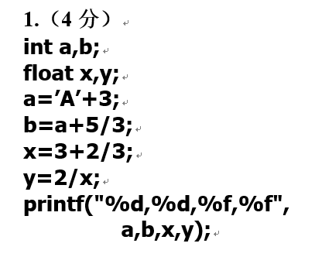
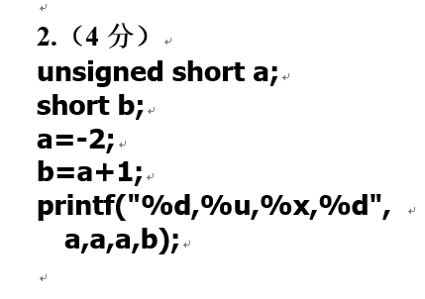
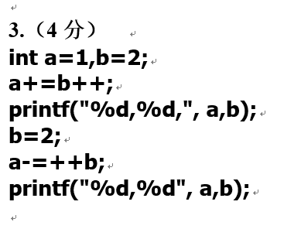
一、写出下列程序段的运行结果

Slide 3
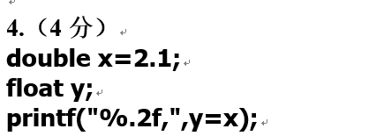
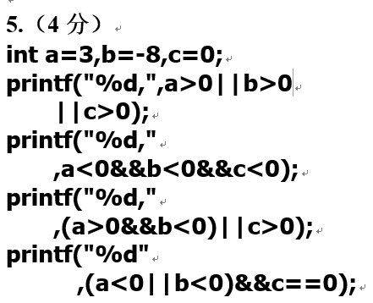
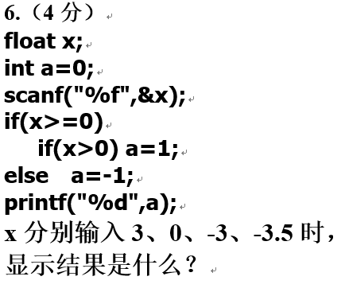
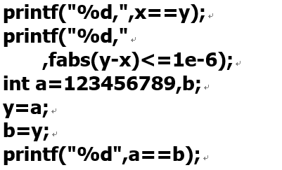
一、写出下列程序段的运行结果

Slide 4
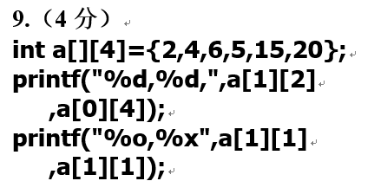
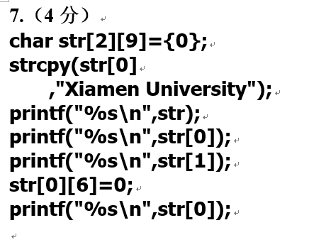
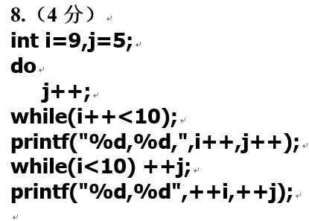
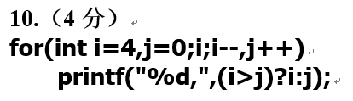
一、写出下列程序段的运行结果

Slide 5
二、改错题
1. 输入k个身份证号(提示：每个身份证号长度18位，其中第7位到第14位为每个人的出生年月日)，将身份证中的出生年月日信息取出，并保存在二维数组birthdates中，然后根据出生年月日的大小升序排列（例如：19901212排在19911212前面），并将排序后的出生年月日信息按顺序输出。假设身份证个数k从键盘输入，且k不超过50。提示：本程序前10行包含了4个错误，其余行包含了若干错误，请指出错的行并改正。

Slide 6
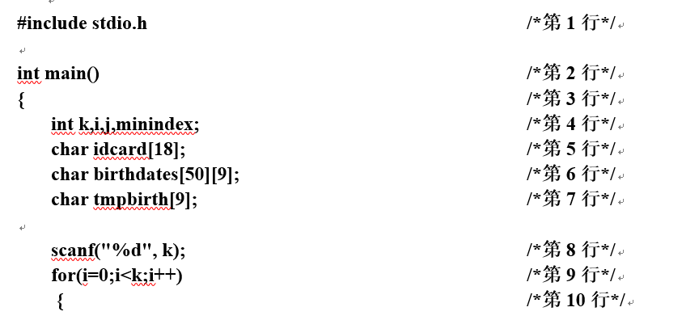
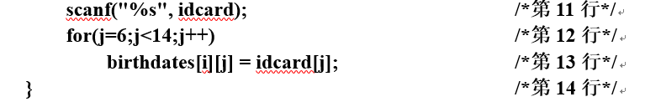
二、改错题

Slide 7
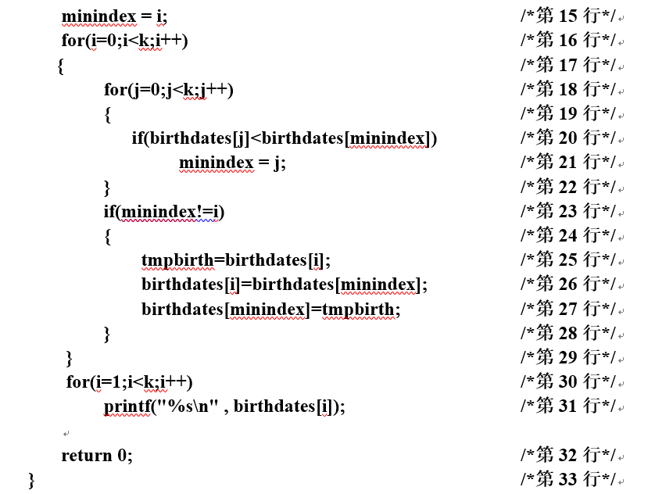
二、改错题

Slide 8
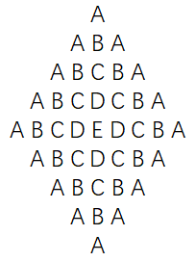
三、编程题
1.（13分）从键盘输入行数n（2<=n<=26），并输出如下图对应的菱形字母塔。请编程实现字母塔输出：当n输入不满足题目要求时，则输出：“Error！”；当输入n=5时，屏幕输出：
（提示：字母之间没有空格！）

Slide 9
三、编程题
2.（13分）从键盘输入一组正整数，它的第 i 个数表示特定股票第 i 天的价格。不限制买卖次数,但卖出后第二天才能再买进，请编写程序计算可获得的最大利润，如果无论如何买卖均无法盈利，则输出0。输入输出的格式如下所示：
输入格式:
第一行一个整数，表示可进行交易的天数N。
第二行，N个正整数（中间以空格分隔）。
输出格式:
任不限次数交易可能的最大利润。
输入：
11
1 2 3 8 4 9 7 3 7 9 7
输出：
17
说明：1买入，8卖出，4买入，9卖出，3买入，9卖出，利润为：（8-1）+（9-4）+（9-3）=18

Slide 10
三、编程题
3.（14分）传说有一个神秘的风洞，风洞中的魔镜可以把任何咒语变成原来的两倍，不过增加的那部分咒语是反过来的。例如，对于原始咒语“XY”，一旦碰到魔镜就会被变为“XYYX”；若咒语再次碰到魔镜，就会继续变成一个新的咒语“XYYXXYYX”。要求：从键盘输入一串最终听到的咒语（长度<=255），请编程求出该咒语在风洞中可能碰到魔镜的最大次数和对应的原始咒语，并将它们输出。
例如：
如果该咒语未碰到魔镜，输出为0，例如：
输入：XYYY
输出：0 XYYY
输入：XYYXXYYX
输出：2 XY

